Slide 1
排序演算法比較
系級：資工一
學號：409410065
姓名：羅政傑

Slide 2
目錄
1.系統環境
2.資料生成
3.三種排序介紹
4.測試時間/複雜度
5.總結
6.參考資料
7.Github連結

Slide 3
1.系統環境
作業系統：
Window 10 ( 20H2 )
編譯器：
gcc (version : MinGW-W64-builds-4.3.5 )
程式語言：
C
處理器：
Intel(R) Core(TM) i5-1035G1 CPU @ 1.00GHz 1.19 GHz
記憶體：
12.0 GB

Slide 4
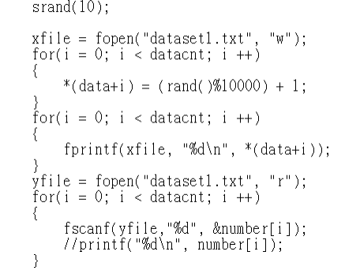
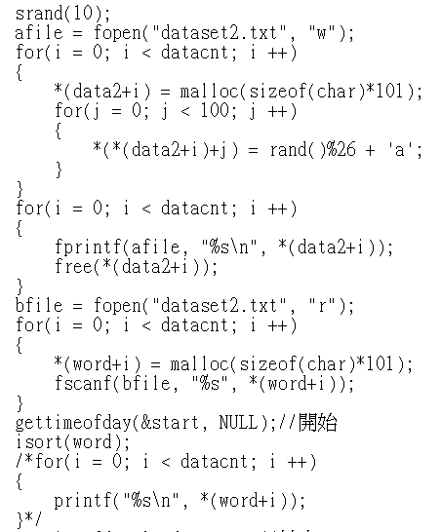
2.資料生成
將亂數值取十隨機取1到10000之間的的數字共10000筆，並存入file中再讀出
將亂數值取十隨機取a到z之間的的字母100個共100000筆，並存入file中再讀出

Slide 5
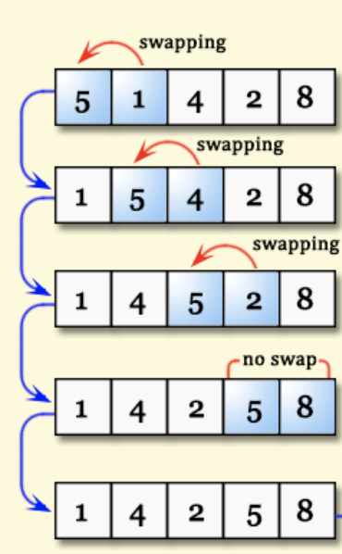
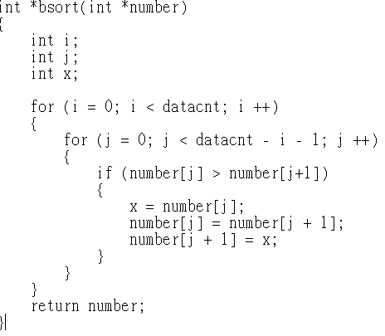
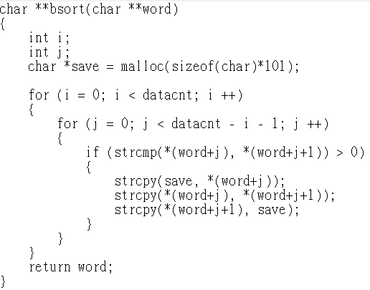
3.三種排序介紹
(1) Bubble Sort
透過前後逐一比較大小，較小者往前換。
上下圖分別為數字的排序與字串的排序

Slide 6
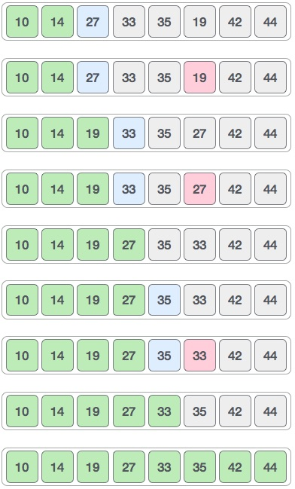
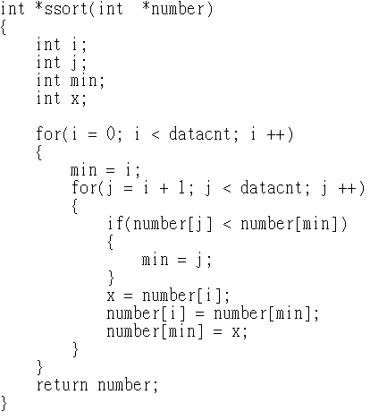
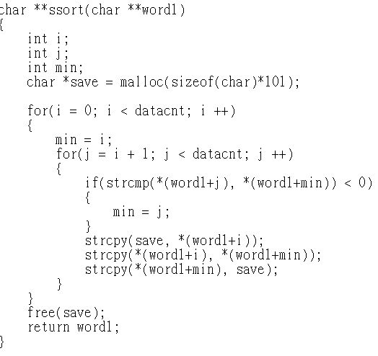
(2) Selection Sort
按順序選擇為最小值，再與後方所有數字做比較，較小者往前換。
上下圖分別為數字的排序與字串的排序

Slide 7
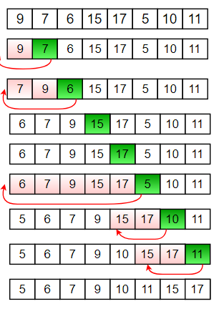
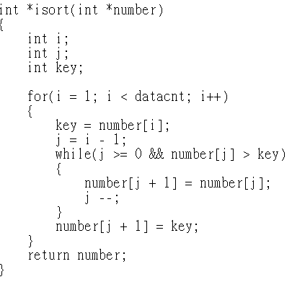
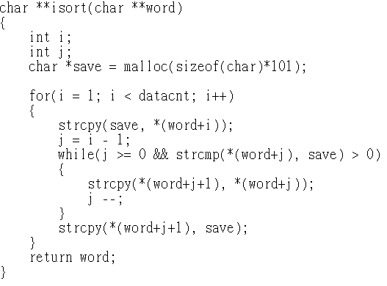
(3) Insertion Sort
按順序選擇從第二項為最小值，再與前方所有以排序數字做比較，並依大小插入。
上下圖分別為數字的排序與字串的排序

Slide 8
4.測試時間/複雜度
(1) Bubble Sort
Best Condition: O(n)
Bad Condition: Ο(n2)
Space Complexity: O(n)
數字排序時間：6308 sec
字串排序時間：16368 sec
(2) Selection Sort
Best Condition: Ο(n2)
Bad Condition: Ο(n2)
Space Complexity: O(n)
數字排序時間：1211 sec
字串排序時間：4253 sec
(3) Insertion Sort
Best Condition: O(n)
Bad Condition: Ο(n2)
Space Complexity: O(n)
數字排序時間：702 sec
字串排序時間：3048 sec
排序的時間結果：
Insertion Sort
Selection Sort
bubble Sort

Slide 9
5.總結
從這次的作業中，我對Linux更加熟悉，了解到makefile與header file的重要與便利性，也學到如何開檔讀檔，而這次的作業也再次幫我複習了三個基本排序，而與上次不同，我這次以副涵式的形式來撰寫排序程式碼，另外，字串排序我以指標代替陣列來撰寫，算是一種新的突破。

Slide 10
6.引注資料
JS 學資料結構與演算法 (排序篇) — 氣泡排序法 Bubble Sort
https://oldmo860617.medium.com/js-%E5%AD%B8%E8%B3%87%E6%96%99%E7%B5%90%E6%A7%8B%E8%88%87%E6%BC%94%E7%AE%97%E6%B3%95-3-%E6%B0%A3%E6%B3%A1%E6%8E%92%E5%BA%8F%E6%B3%95-bubble-sort-88a11e0c58fb
selection sort
https://peterlxb.gitbooks.io/cs50-notes/content/selection-sortxuan-ze-pai-xu.html
Recursive Insertion Sort
https://www.geeksforgeeks.org/recursive-insertion-sort/
維基百科
https://zh.wikipedia.org/wiki/%E6%8E%92%E5%BA%8F%E7%AE%97%E6%B3%95

Slide 11
7.Github連結
https://github.com/jacksonloa/409410065

